Slide 1
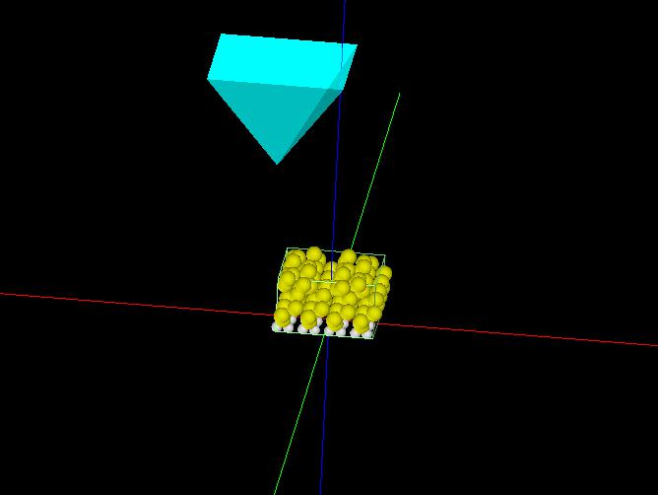
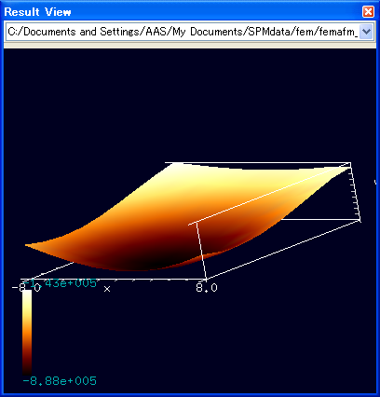
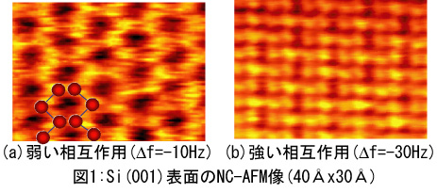
【FemAFM】周波数シフト像モード
FemAFM
カンチレバーを外力によって一定の周波数で振動させながら、非接触で試料表面に近付け、探針-試料間の相互作用により生じる周波数シフトの分布画像を求める状況に対応しています。
cf. Experiment
Si(001)-c(4x2)
Si(001)-p(2x1)
Si(001)-c(4x2)表面
第26回表面科学講演大会(2006) 要旨集2C04
内藤 賀公ら、LT-NC-AFM によるSi(001)ダイマー構造変化の観察
Notes:
FemAFM_FreqShift_Inorganic_001

